Slide 1
게임실행
Intro(줄거리)
튜토리얼
(초능력 동료 2명)
메인 스토리
Ending
(동료 전부 구함)

Slide 2
Intro(줄거리)
한국에서 태어나서 평범하게 17살까지 살았었는데
어느날 자고 일어나보니 세계가 바껴있었다.
이 세계는

Slide 3
튜토리얼
(초능력 동료 2명)

Slide 4
메인 스토리

Slide 5
Ending
(동료 전부 구함)

Slide 6
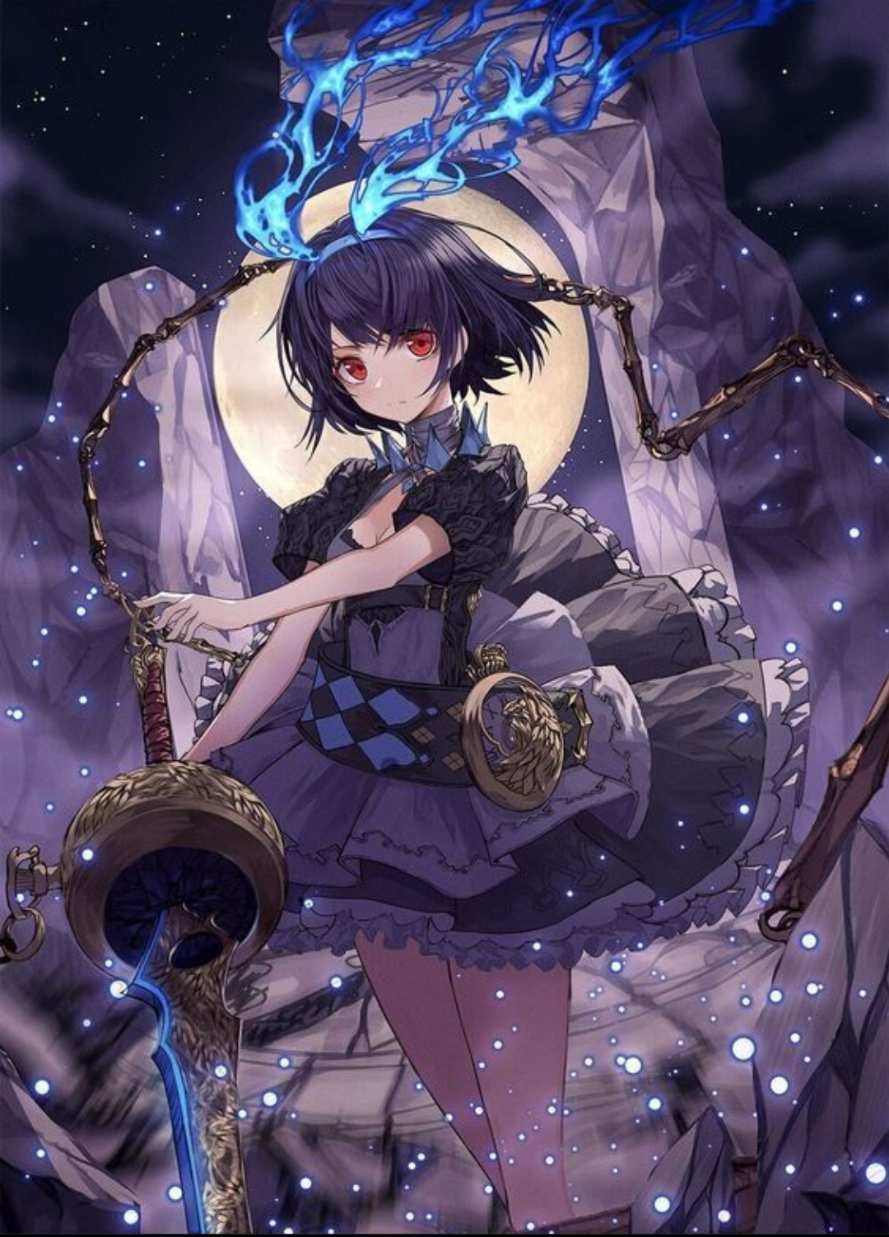
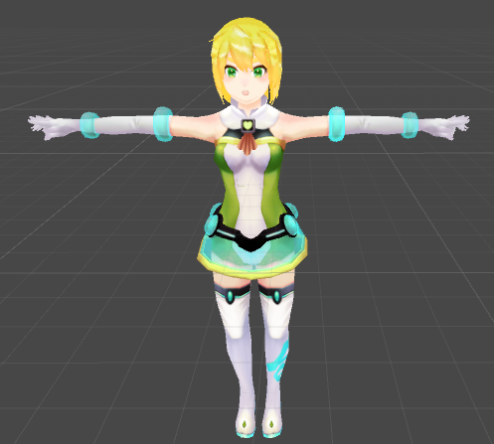
캐릭터 컨셉
이름 : 한란
성격 : 똑똑함
능력 : 정신조작(스턴)

Slide 7
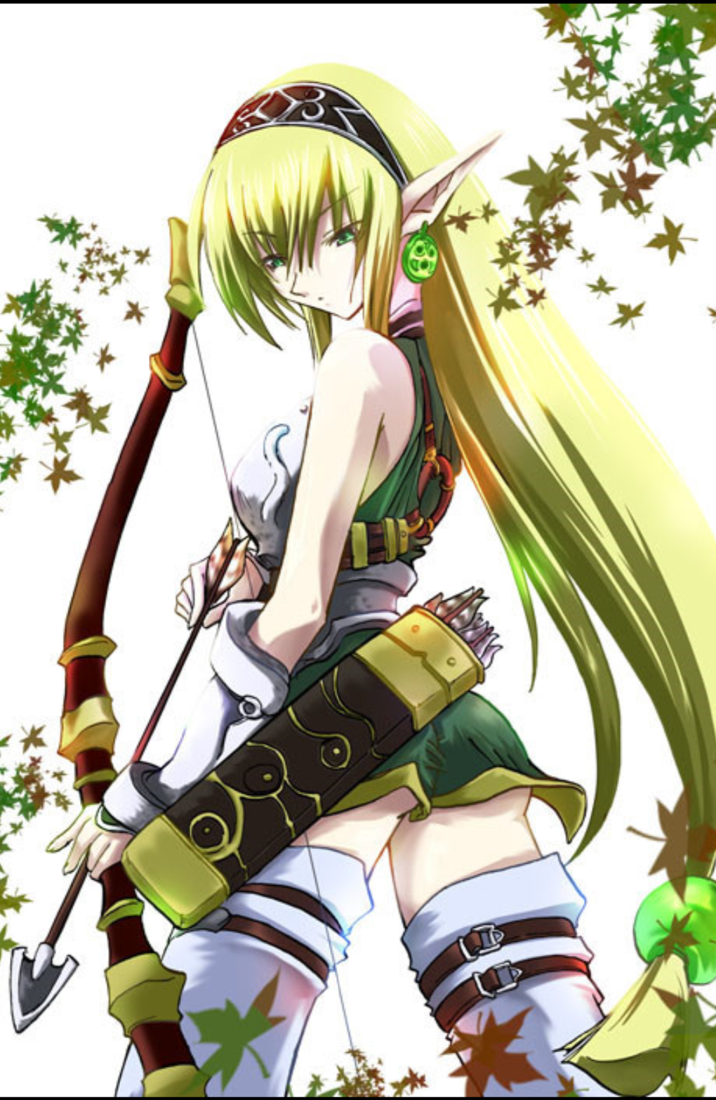
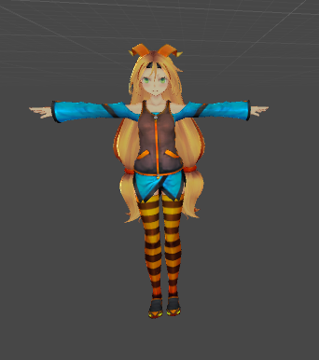
캐릭터 컨셉
이름 : 아이리스
성격 : 강인함
능력 : 신체강화(스텟상승)

Slide 8
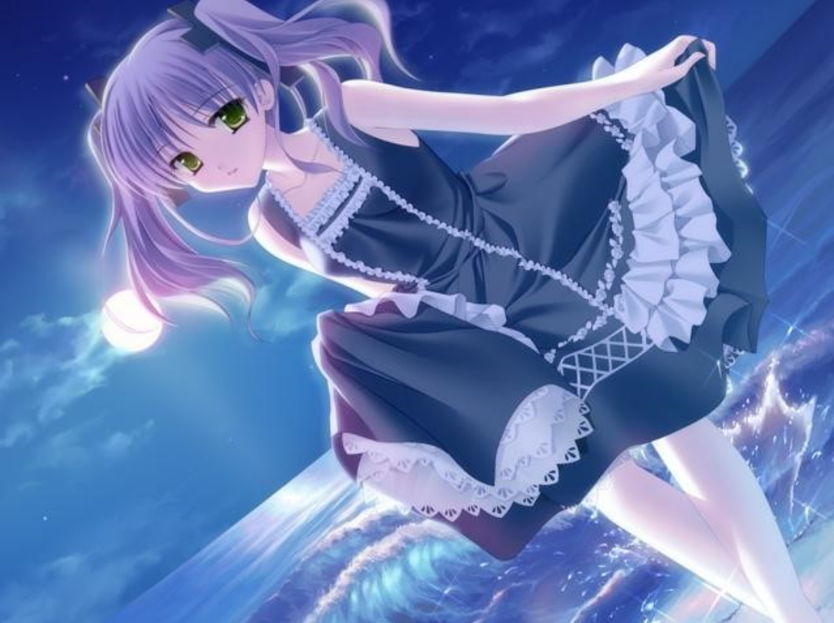
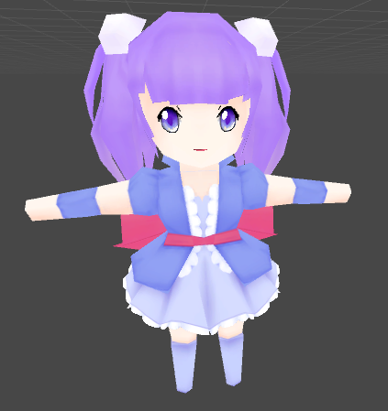
캐릭터 컨셉
이름 : 티보치나
성격 : 순수함
능력 : 원소(불, 물)

Slide 9
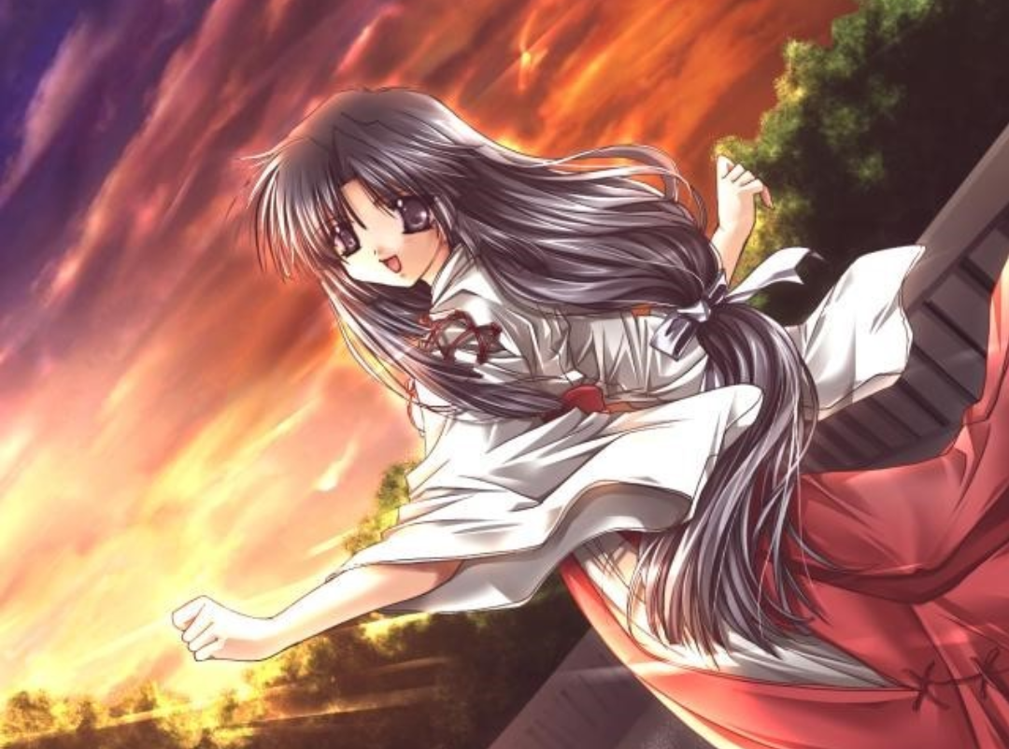
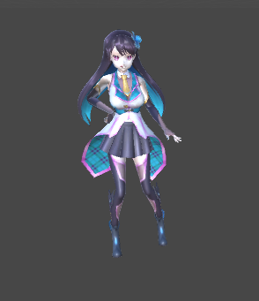
캐릭터 컨셉
이름 : 버베나
성격 : 호기심
능력 : 중력

Slide 10
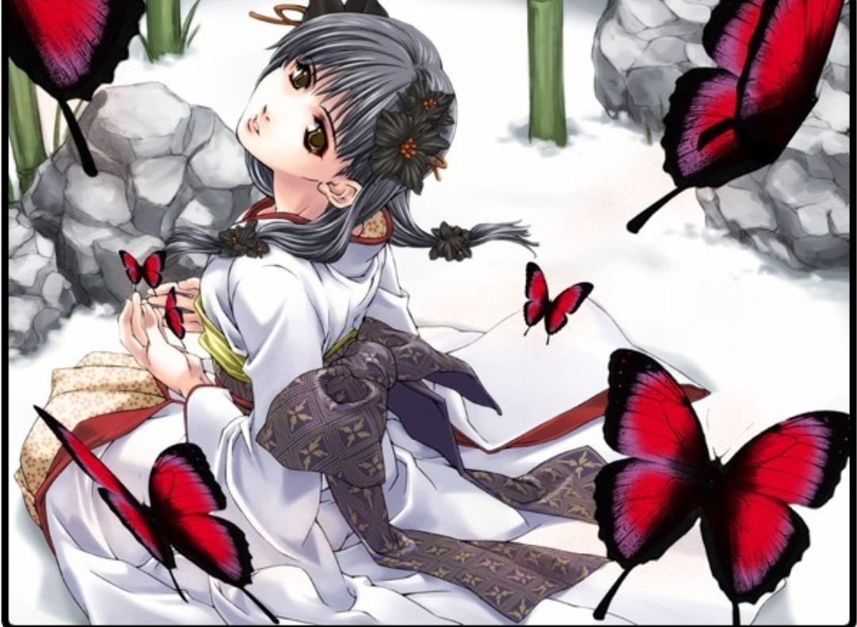
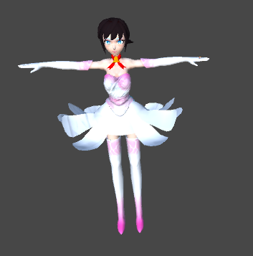
캐릭터 컨셉
이름 : 장미
성격 : 자존심
능력 : 회피

